Slide 1
Java Web com JSF e JPA
Helano França e Francisco Sousa

Slide 2
Roteiro
Introdução
Arquitetura
Java EE
JSF
Padrão MVC
JPA
Containers
Apache Maven
Configurar Ambiente
Estudo de Caso

Slide 3
Introdução
O Minicurso tem o intuito apresentar os principais componentes que auxiliam no desenvolvimento de aplicações web tanto no segmento de softwares open-source quanto comerciais. A fim de apresentar este curso de uma forma objetiva e didática, serão aplicados recursos de lógica de programação utilizando Java 8 e o Framework Web JSF 2.0. Para prover a persistência de dados será utilizado o SGBD MySQL em conjunto com a biblioteca EclipseLink/JPA (ORM).

Slide 4
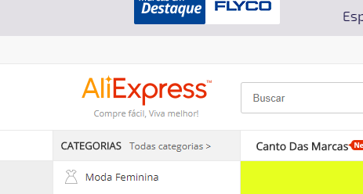
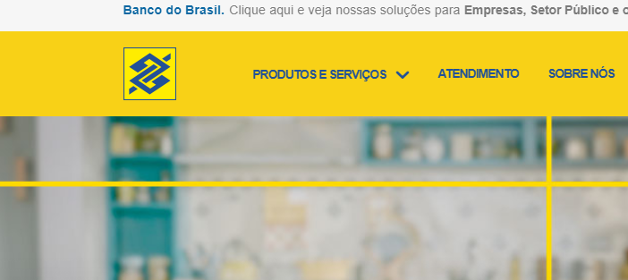
Aplicações Web
O desenvolvimento de aplicações web pode variar desde simples páginas estáticas a complexas aplicações, como por exemplo comercio eletrônico, transações bancarias e redes sociais.

Slide 5
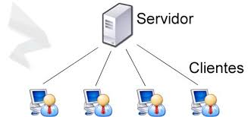
Arquitetura cliente- servidor
Sistemas ou sites ficam hospedados em servidores na internet, e o usuário (cliente) normalmente não precisa ter nada instalado em sua máquina para utilizá-las, além de um navegador (browser).

Slide 6
Codificação
Cliente(Front – end, Browser): Css, Html, Xhtml, JavaScript, etc..
Servidor(Back-end): Php, Asp, .Net, JavaScript, Java, Smaltalc, etc..
Banco de dados: Mysql, PostgresSQL, Sqlite, Oracle, etc..

Slide 7

Porque usar Java EE
A Java EE (Java Platform, Enterprise Edition) é uma plataforma padrão para desenvolver aplicações Java de grande porte e/ou para a internet, que inclui bibliotecas e funcionalidades para implementar software Java distribuído.

Slide 8
Porque usar Java EE ?
Executam em servidores de aplicações e que suportam escalabilidade, segurança, integridade e outros requisitos de aplicações corporativas ou de grande porte.

Slide 9


Plataforma Java EE
A plataforma Java EE possui uma série de especificações (tecnologias).
Especificações da Java EE: Servlets, JSP (JavaServer Pages), JSF (JavaServer Faces), JPA (Java Persistence API).

Slide 10
Java Server faces (JSF)
Framework web baseado em Java que tem como objetivo simplificar o desenvolvimento de interfaces (telas) de sistemas para a web, através de um modelo de componentes reutilizáveis.
Desenvolvimento mais fácil e maior produtividade

Slide 11
Java Server faces (JSF)
JSF é baseado no padrão de projeto MVC (Model View Controller), o que torna odesenvolvimento de sistemas menos complicado.

Slide 12
Padrão MVC
O padrão MVC separa o sistema em três responsabilidades (modelo, visualização e controle), onde o modelo é responsável por representar os objetos de negócio, manter o estado da aplicação e fornecer ao controlador o acesso aos dados.

Slide 13
Java Persistence API(JPA)
API padrão do Java para persistência de dados, que usa um conceito de mapeamento objeto-relacional. Essa tecnologia traz alta produtividade para o desenvolvimento de sistemas que necessitam de integração com banco de dados. Só para citar, essa API possibilita que você desenvolva aplicações usando banco de dados sem precisar escrever uma linha sequer de SQL.

Slide 14
Containers
Containers são interfaces entre componentes e funcionalidades de baixo nível específicas de uma plataforma. Para uma aplicação web desenvolvida em Java ou um componente corporativo ser executado, eles precisam ser implantados em um container.
Existem diversas organizações que desenvolvem containers Java EE, por exemplo: Oracle, IBM, Red Hat, Apache, etc.

Slide 15

Containers
Para testar nossos exemplos, usaremos o Apache Tomcat, pois é leve, gratuito e muito popular.
O download do Apache Tomcat pode ser feito em http://tomcat.apache.org.

Slide 16
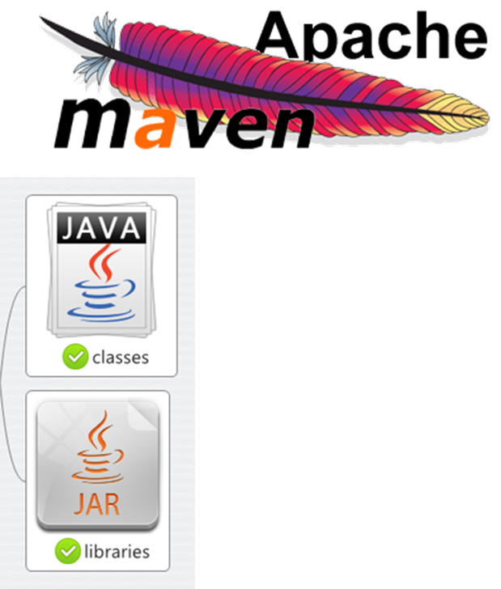
Apache Maven
Maven é uma ferramenta da Apache Software Foundation para gerenciamento de dependências e automação de build, principalmente em projetos Java.

Slide 17
Configurando o Ambiente
Ferramentas: JDK
Disponível em: http://www.oracle.com/technetwork/java/javase/downloads/jdk8-downloads-2133151.html?ssSourceSiteId=otnpt

Slide 18

Configurando o Ambiente
Ferramentas: Eclipse
Disponível em: http://www.eclipse.org/downloads/eclipse-packages/

Slide 19
Configurando eclipse

Slide 20
Configurando o Ambiente
Ferramentas: Tomcat
Disponível em: https://tomcat.apache.org/download-80.cgi

Slide 21
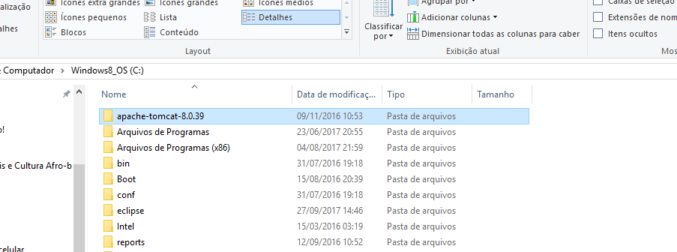
Configurando Tomcat

Slide 22


Configurando o Ambiente
Ferramentas: Mysql server e Workbench
Disponível em: https://www.mysql.com/

Slide 23
Estudo de Caso
Criar e configurar um projeto de que simule o cadastro de minicursos da SEMCOMP utilizando Java EE. Utilizando JSF e JPA.

Slide 24
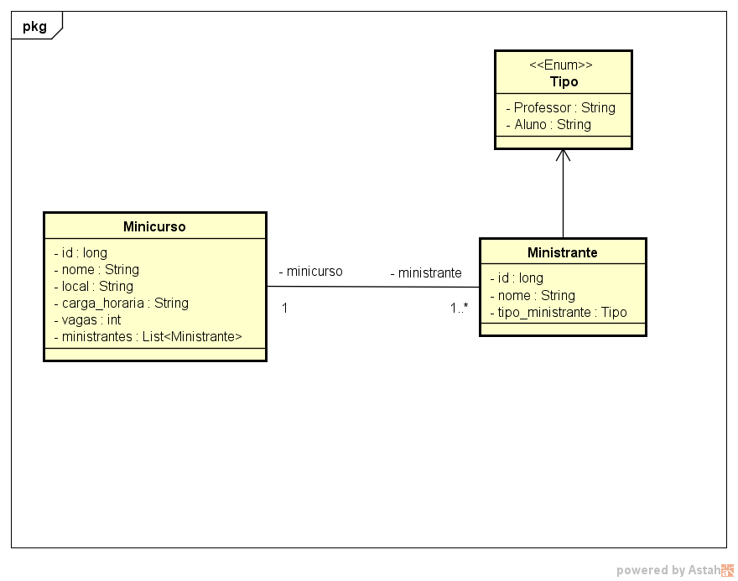
Estudo de Caso
Diagrama de Classes

Slide 25
Referencias
FARIA,Thiago.JavaEE7comJSF,PrimeFaceseCDI.2.ed.AlgaWorksSoftwares,TreinamentoseServiçosLtda,2015.

